Slide 1
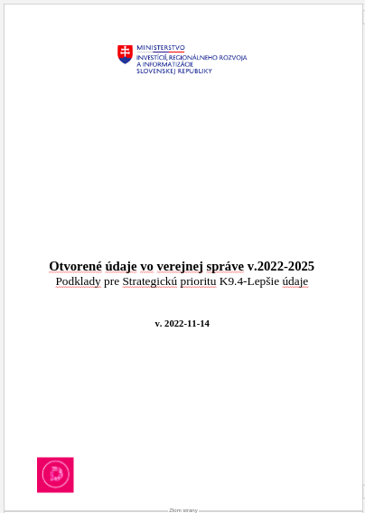
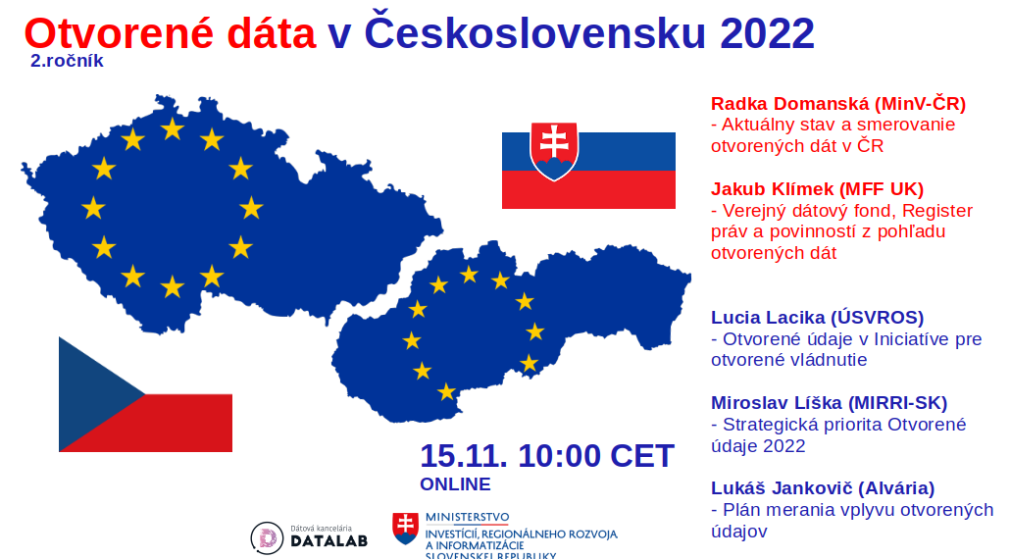
Otvorené údaje vo verejnej správe SR v.2022-2025
Podklady pre Strategickú prioritu K9.4-Lepšie údaje
data.gov.sk
znalosti.gov.sk
code.gov.sk?
opendata.gov.sk
interoperabilita.gov.sk
opencode.gov.sk
Miroslav Líška a kol.

Slide 2

Obsah
Analýza stavu OD verejnej správy SR
1. Plnenie Strategickej priority Otvorené údaje 2018
2. Postavenie Slovenska v indexe ODMI2021
3. Analýza zverejňovania datasetov 2022
4. Analýza zverejňovania datasetov publikačného minima
Projekt
OD2.0
(2021)
Aktuálny rozvoj otvorených údajov VS
5. Aktivity NKIVS 2021 - Otvorené údaje
6. Legislatívna podpora otvorených dát 2022
7. Národný projekt OpenData 2.0
8. Interoperabilita otvorených údajov
Zhrnutie

Slide 3

Analýza stavu OD verejnej správy SR

Slide 4
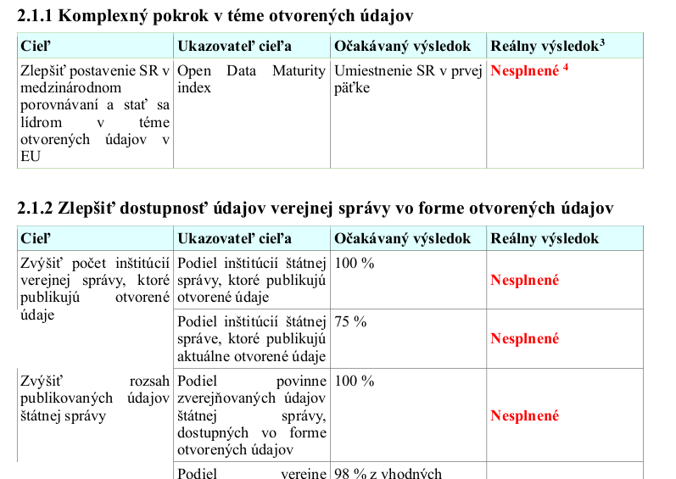
1. Plnenie Strategickej priority Otvorené údaje 2018
väčšina
cieľov
nesplnených
2018

Slide 5
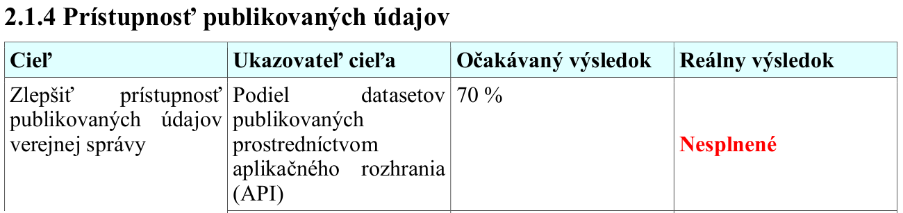
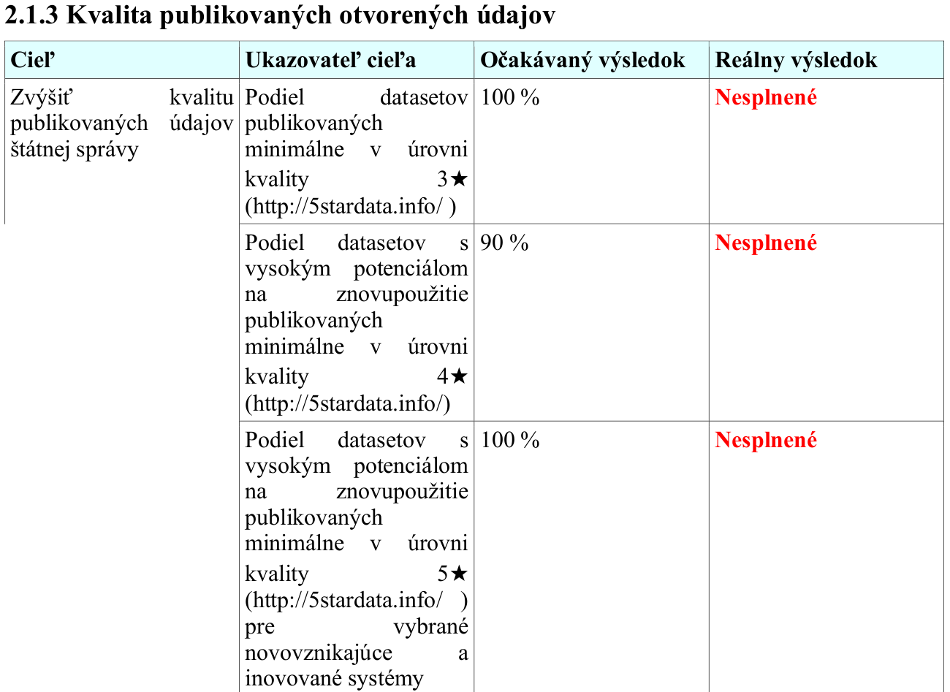
1. Plnenie strategickej priority Otvorené údaje 2018
väčšina
cieľov
nesplnených
2018

Slide 6
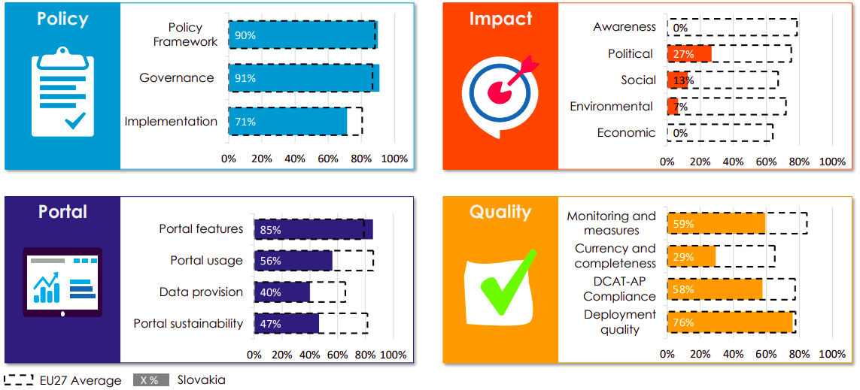
2. Postavenie Slovenska v ODMI

Slide 7
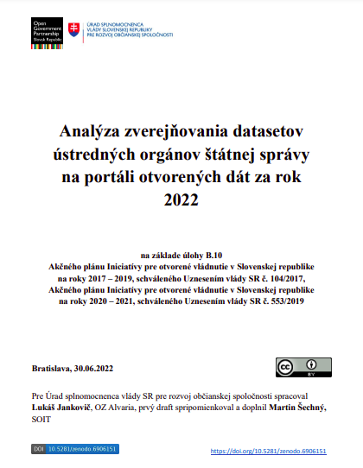
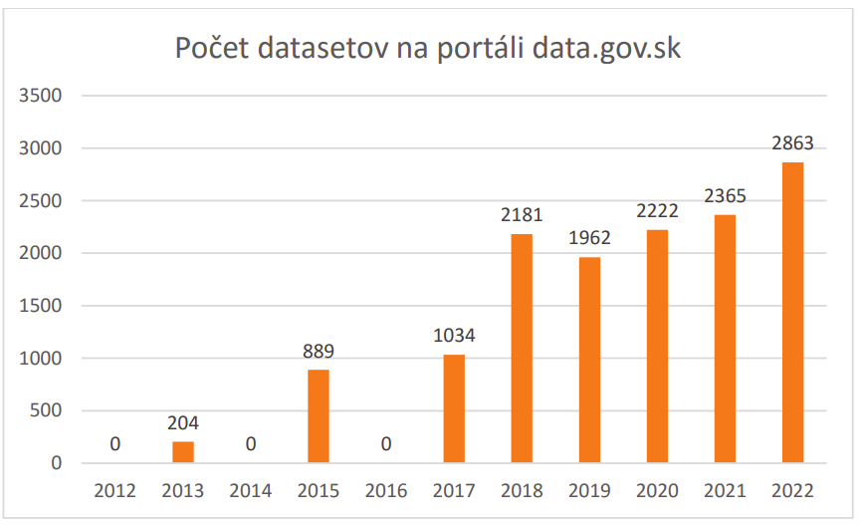
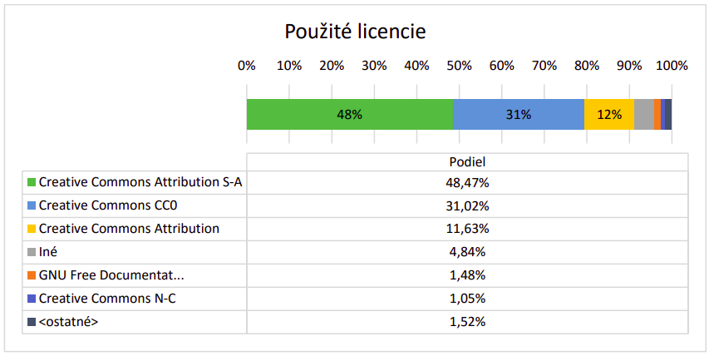

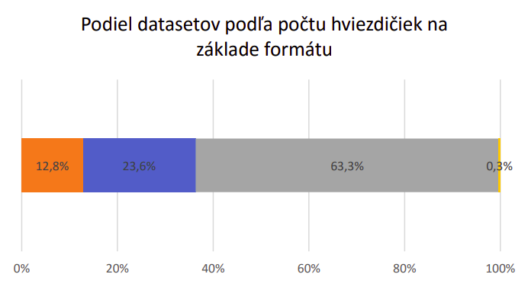
3. Analýza zverejňovania datasetov
1★
2★
3★
5★

Slide 8
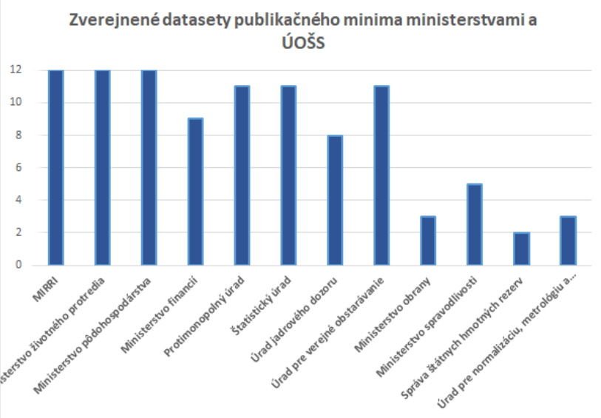
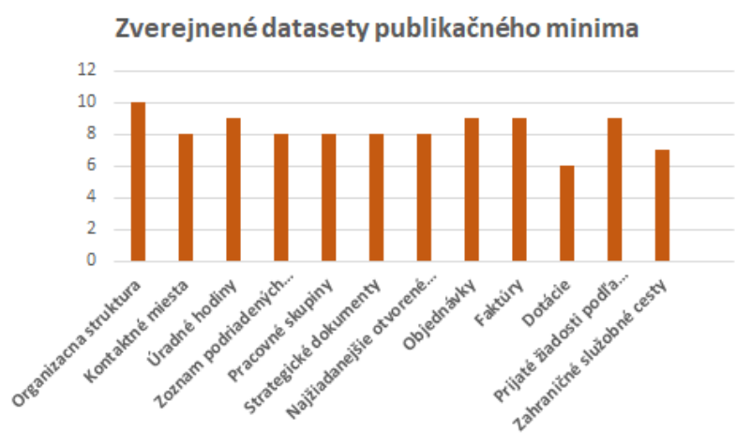
4. Analýza zverejňovania datasetov publikačného minima
Publikačné minimum (Interoperabilita-Otvorené formálne štandardy)
https://wiki.vicepremier.gov.sk/pages/viewpage.action?pageId=67152323

Slide 9
Aktuálny rozvoj otvorených údajov verejnej správy

Slide 10
5. Aktivity NKIVS 2021 - OpenData
Plnenie/Transponovanie EÚ ODD 2019/1024 Strategickej priority Otvorené údaje 2018
Publikovanie datasetov s vysokou hodnotou na opätovné použitie bezplatne a prostredníctvom API
Otvorené údaje sú aktívne používané na výkon verejnej správy
Verejný dátový fond SR
Povinná katalogizácia pre sprístupnenie všetkých otvorených údajov verejnej správy
Podpora dostupnosti výskumných údajov vo forme otvorených údajov financovaných zverejných zdrojov

Slide 11

6. Legislatívna podpora otvorených dát
Súčasnosť
v.78/2020 §39, §40 Otvorené údaje – definícia, formáty, metaúdaje
n.z.211/2000 §21D3 - Povinná osoba pre účely opakovaného použitia sprístupňuje údaje vo forme otvorených ako štandard
n.z.211/2000 §21G1 - Povinná osoba katalogizuje otvorené údaje v centrálnom portáli otvorených údajov
Najbližší plán
v. 78/2020 Príloha č.5 – Metadáta otvorených údajov (DCAT-AP-SK2.0)
z.X/202Y §38 OpenData verejnej správy open data ako štandard (okrem osobných a inak chránených údajov) - Zákon o údajoch
v. Pravidlá sprístupňovania otvorených údajov vo verejnej správe
?Vecná konsolidácia opendata?

Slide 12
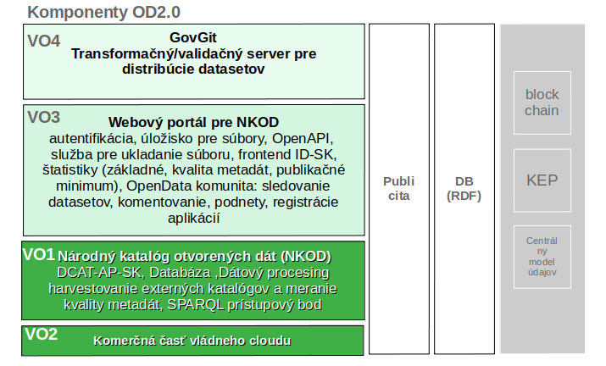
7. NP OpenData 2.0
Projekt plne špecifikovaný a riadený na MIRRI
Predpokladané ušetrenie pôvodného rozpočtu viac ako 90%
https://sk-nkod.opendata.cz/datov%C3%A9-sady

Slide 13
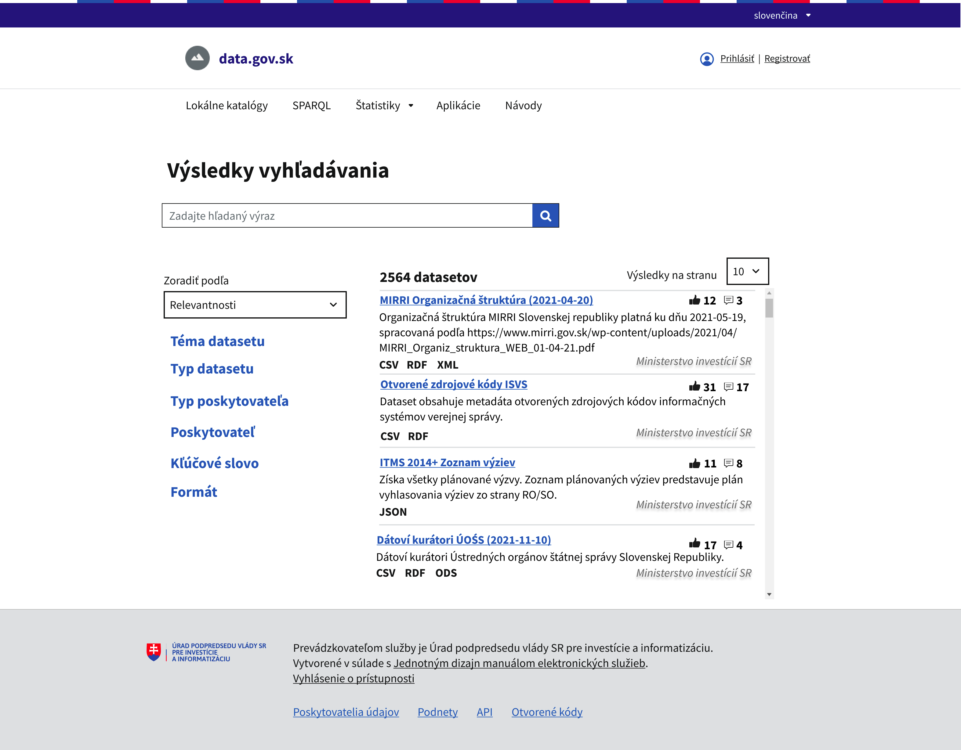
OD2.0

Slide 14
OD2.0

Slide 15
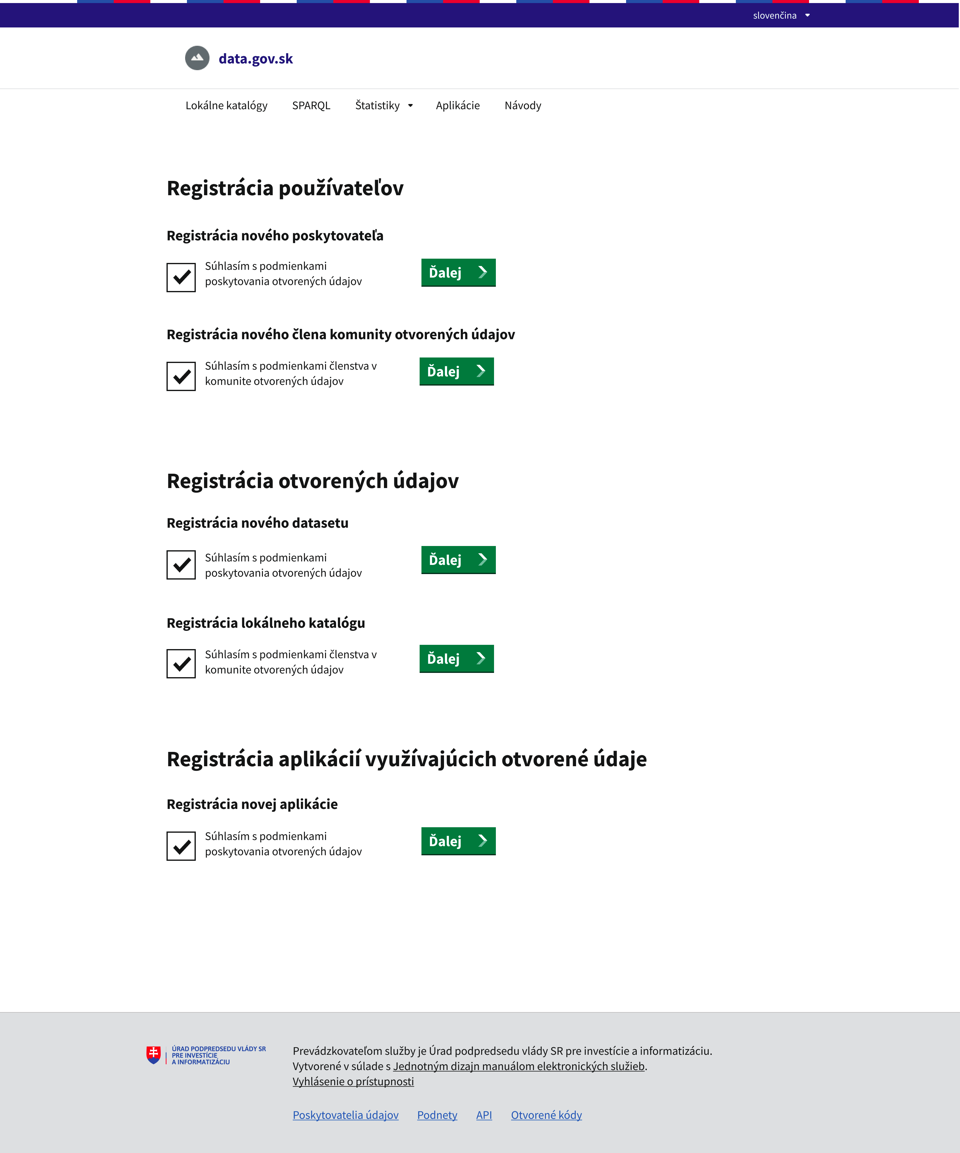
OD2.0

Slide 16
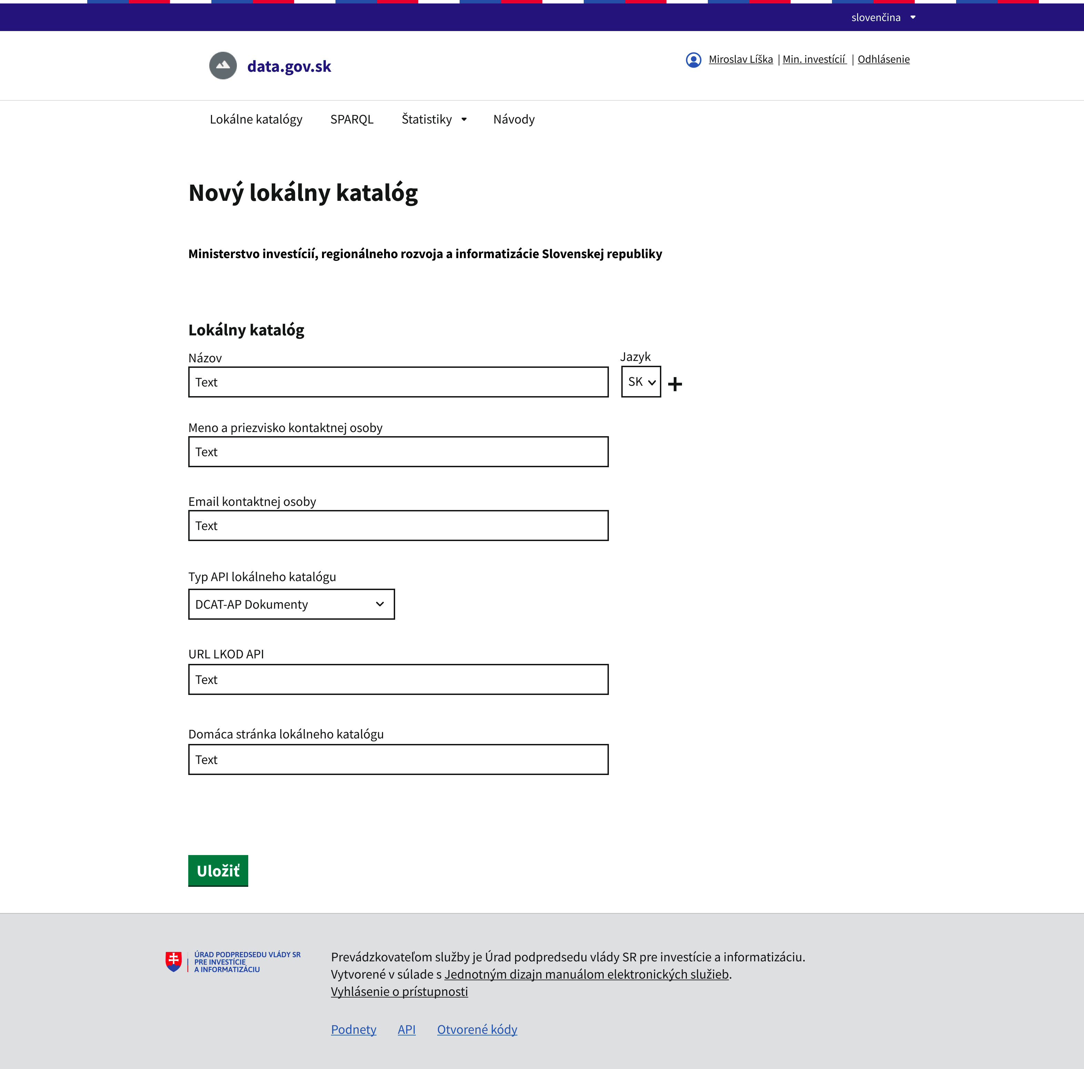
OD2.0

Slide 17
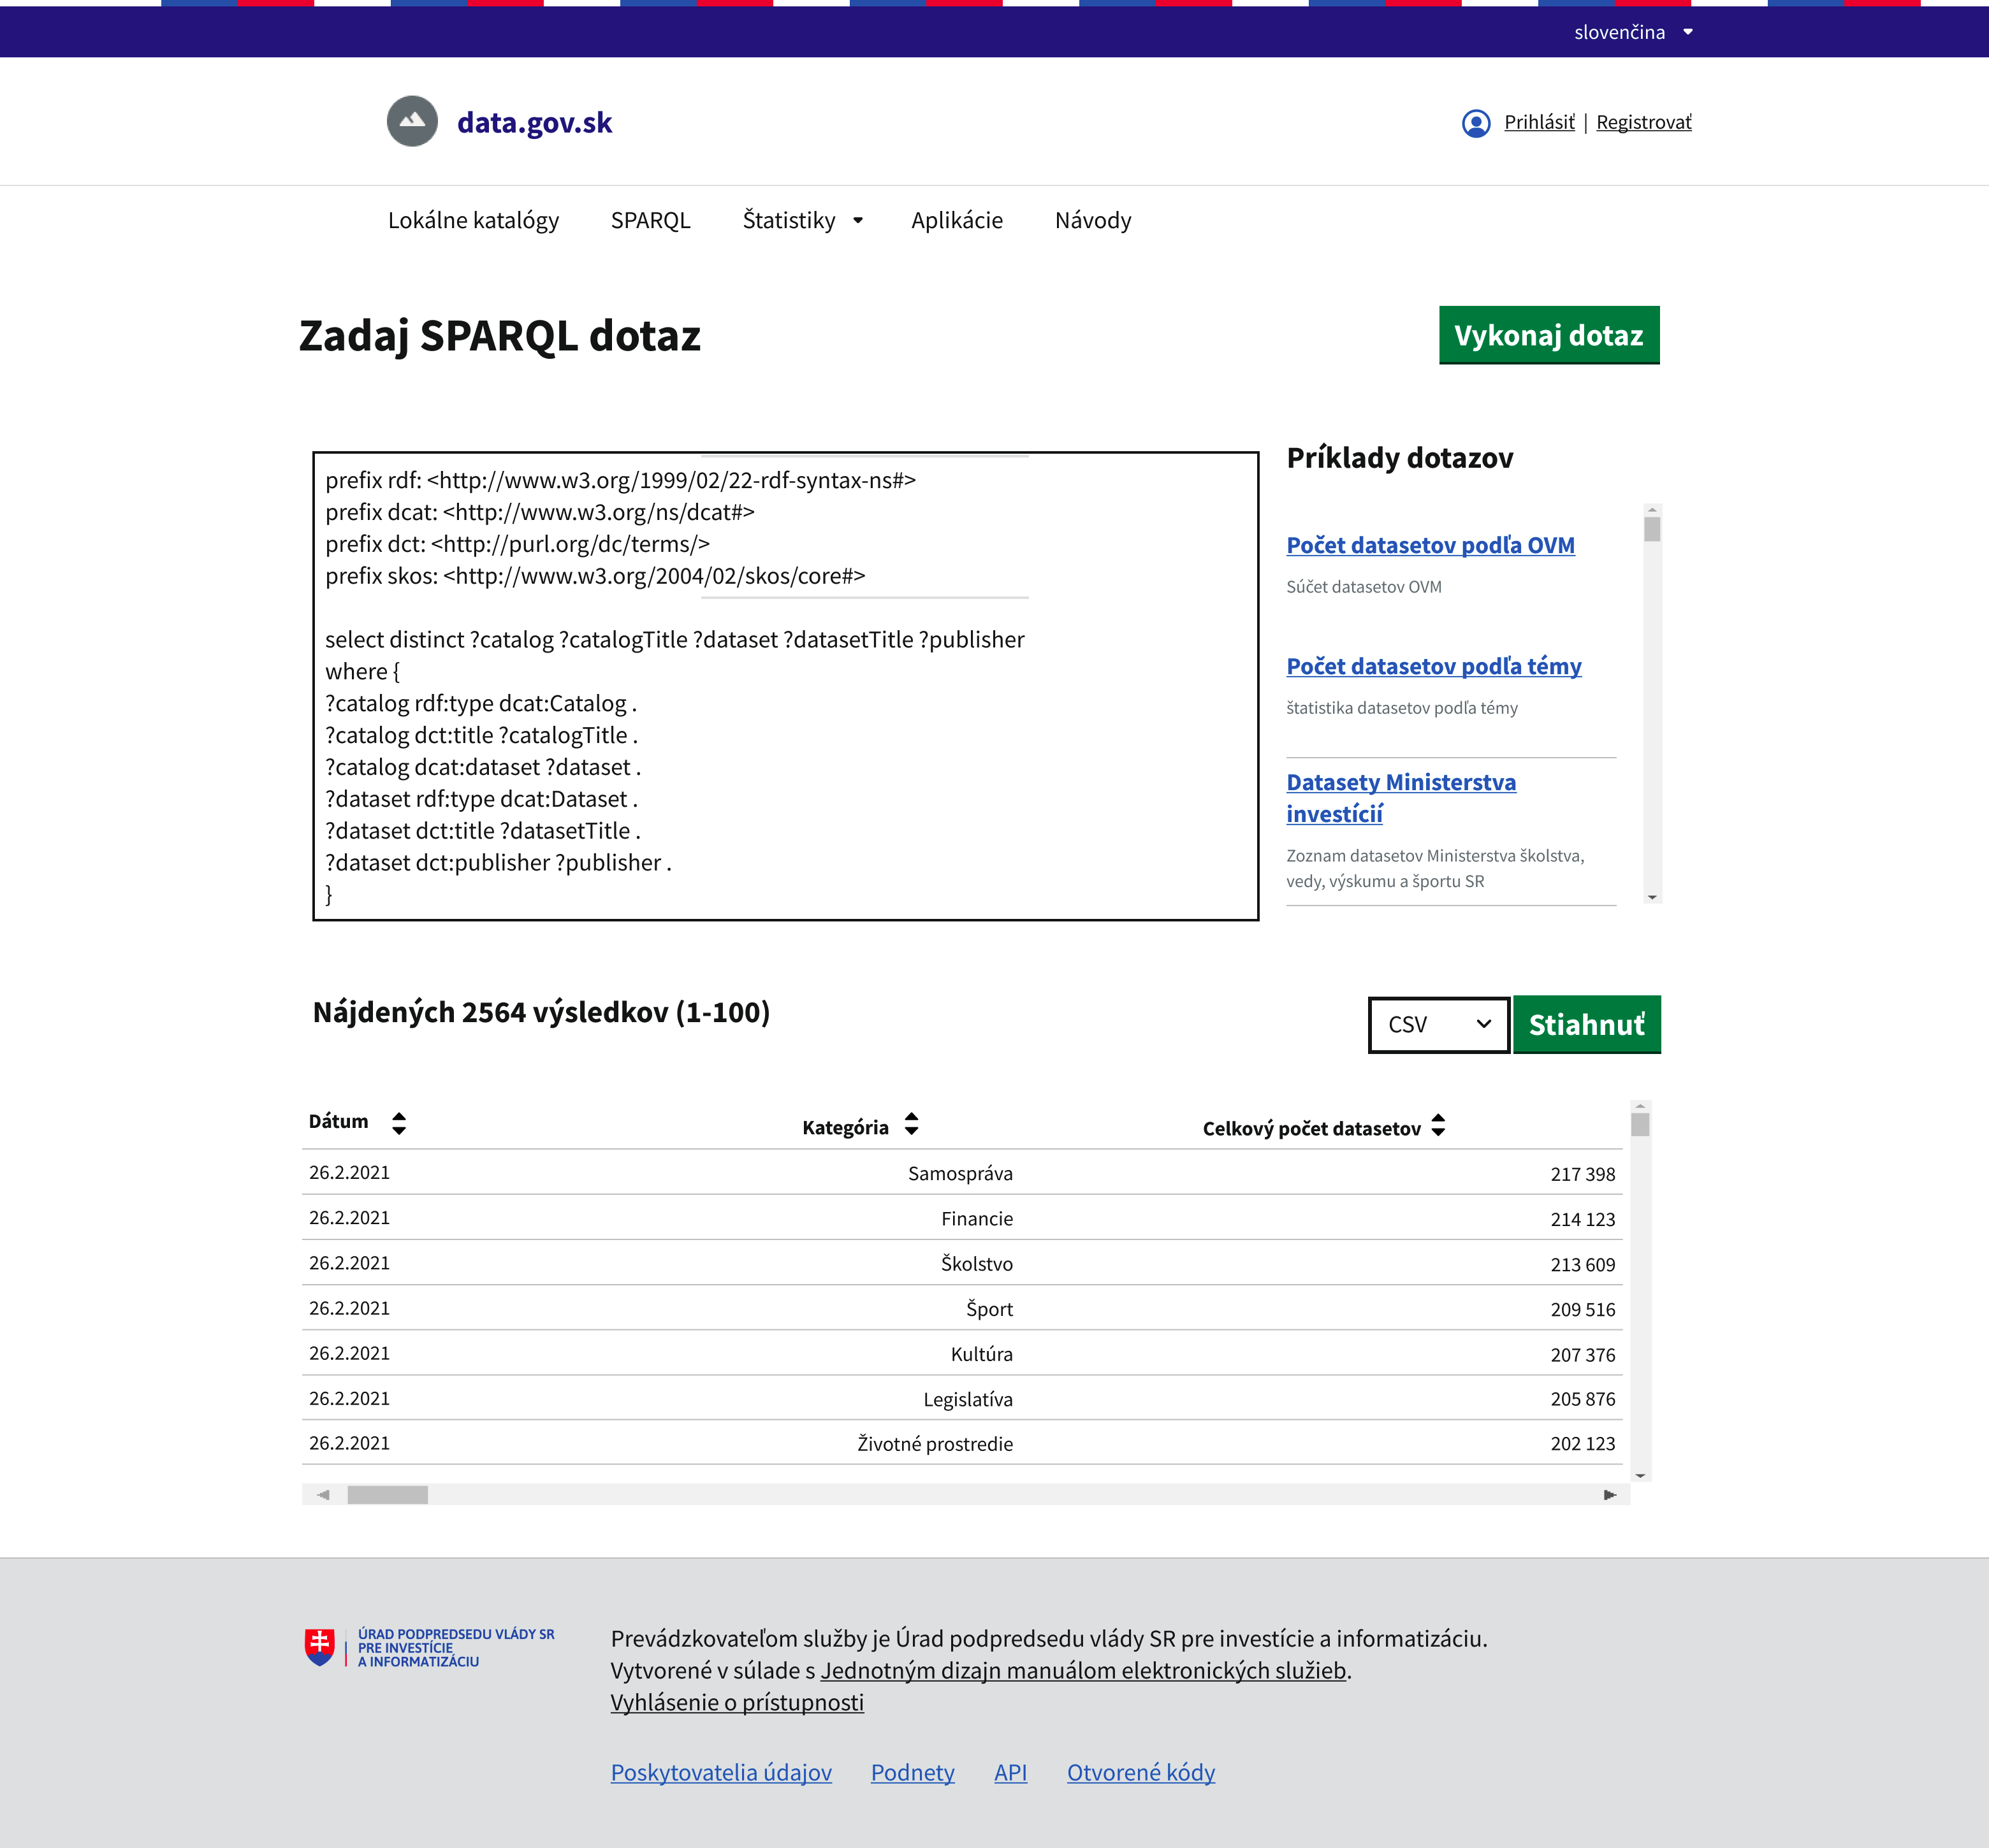

OD2.0

Slide 18
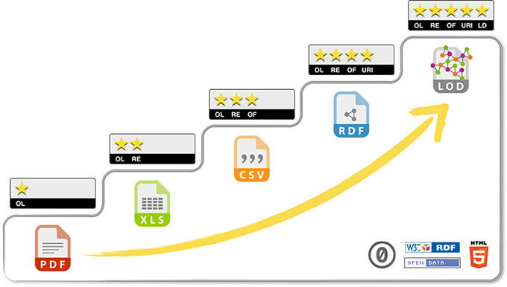
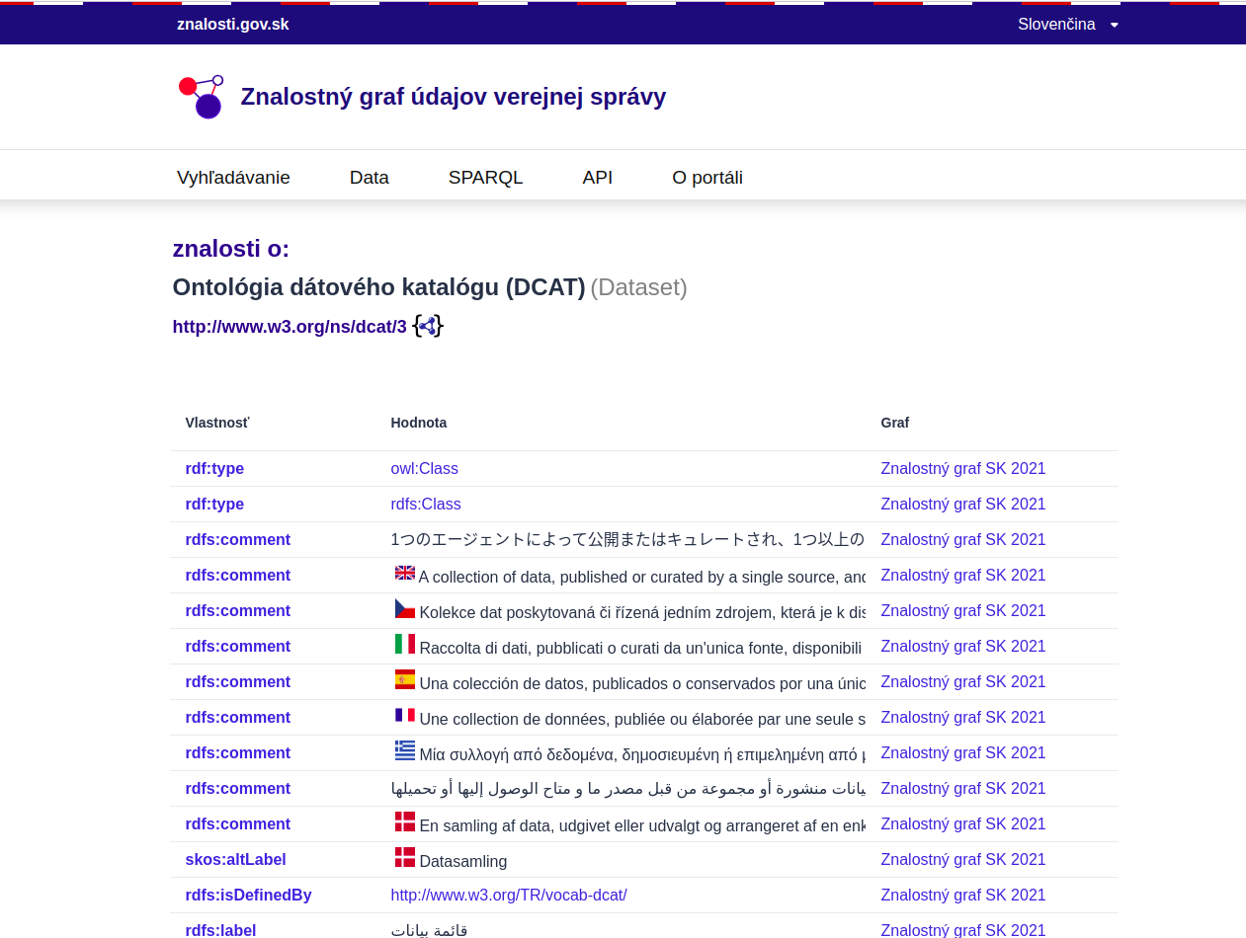
8. Interoperabilita otvorených údajov
Formálne otvorené štandardy (normy)
Národné a medzinárodné ontológie, taxonómie pre údaje ISVS

Slide 19
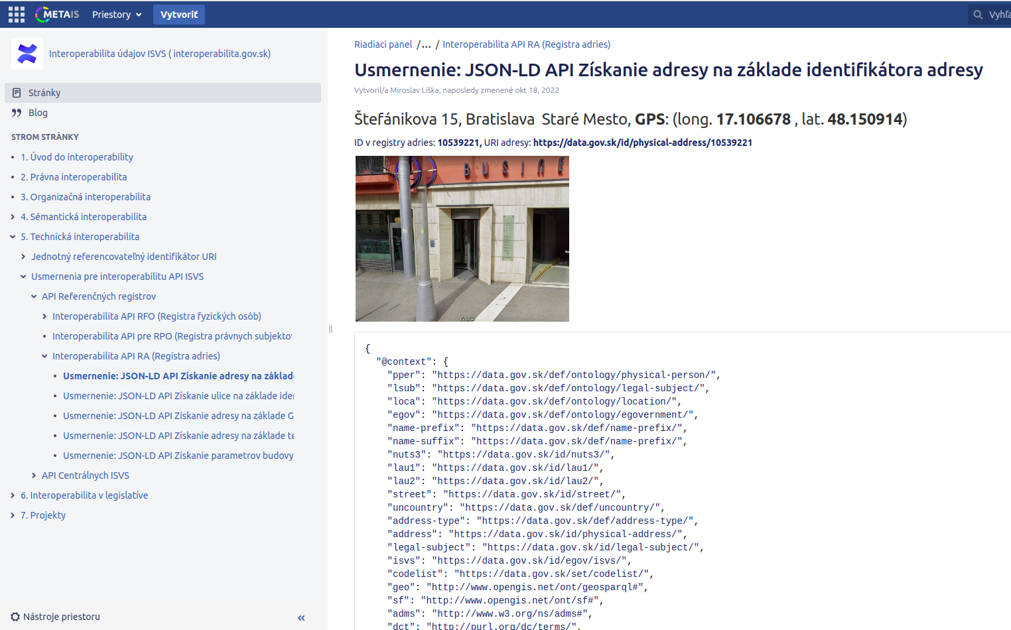
8. Interoperabilita otvorených údajov
Formálne otvorené štandardy (normy)
Usmernenia pre tvorbu JSON-LD pre API ISVS

Slide 20
Ďakujem za pozornosť
Finálnu verziu analytického dokumentu Otvorené údaje vo verejnej správe – Podklad pre stategickú prioritu 2023-2025 publikujeme do konca roka 2022 na opendata.gov.sk

